Slide 1

CLASE 3 - FUNDAMENTOS DE CSS

Slide 2


Apoyo para lxs mentores:
Repositorio en GitHub, da click aquí.

Slide 3

AGENDA
10:00
11:30
CAMBIAR TAMAÑOS DE IMÁGENES
BIENVENIDA Y AGENDA
10:20
11:45
INTRODUCCIÓN A CSS
BREAK
12:15
AÑADIR BORDES ESQUINAS REDONDEADAS
10:45
CREAR ARCHIVO CSS
10:55
12:25
APLICAR ESTILOS A BODY
PADDING Y MARGIN
11:15
12:45
EJERCICIO
FAMILIAS TIPOGRÁFICAS
13:45
RECORDATORIOS Y
CIERRE

Slide 4
RECORDATORIOS IMPORTANTES
Este es un espacio para que crezcas profesionalmente y para que compartas tu conocimiento con las demás
Es un espacio colaborativo y respetuoso, cuida la forma en la que te diriges con tus mentores, con las embajadoras y con tus compañeras
Respeta el tiempo que estás invirtiendo a este programa
No hagas comentarios discriminatorios o de burla hacia tus compañeras, mentores y embajadoras

Slide 5

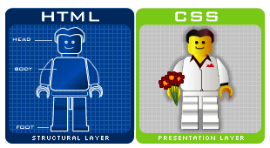
HTML Y CSS
HTML define los elementos de una página web, mientras que CSS define las propiedades visuales de dichos elementos

Slide 6

¿QUÉ ES CSS?

Slide 7

Cascading
Style
Sheets

Slide 8
Hojas de
Estilos en
Cascada

Slide 9


ESTRUCTURA

Slide 10
.html
.css
.html
.css
Notes:
Crear un archivo en HTML en VSC.

Slide 11
ESTRUCTURA
ESTILO
.html
.css
.html
.css
Notes:
Crear un archivo en HTML en VSC.

Slide 12
Lenguaje basado en
Reglas

Slide 13
Las reglas determinarán el estilo que se aplicará a un elemento o a un grupo de elementos.

Slide 14
3 Opciones para CSS
Notes:
Tenemos 3 opciones distintas para escribir nuestro conjunto de reglas en CSS

Slide 15
Estilos en línea
2. <style></style>
3. Archivo .css
Notes:
Tenemos 3 opciones distintas para escribir nuestro conjunto de reglas en CSS

Slide 16
Estilos en Línea
Notes:
Hacer un ejemplo de estilos en línea.

Slide 17
Estilos en Línea
El estilo se añade directamente a la etiqueta de apertura del elemento HTML.

Slide 18
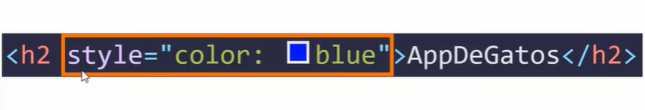
Estilos en Línea
Ejemplo:

Slide 19
Elemento <Style>
Notes:
Hacer un ejemplo de elemento style.

Slide 20
Elemento <style>
Añadimos el elemento <style> en <head> para describir el estilo.

Slide 21
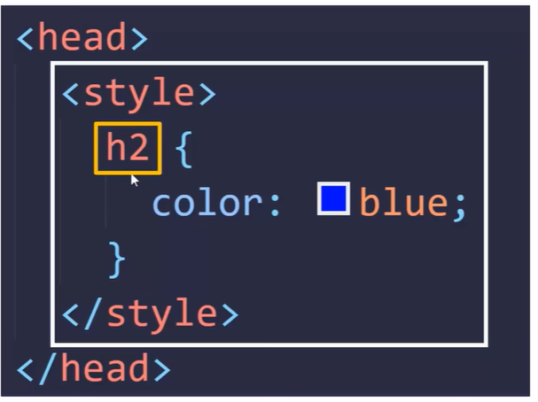
Elemento <style>
Ejemplo:

Slide 22
Archivo CSS
Notes:
Crear archivo CSS en VSC.

Slide 23
Archivo CSS
Creamos un archivo de tipo .css para definir el estilo de la página.

Slide 24
ESTRUCTURA
ESTILO
.html
.css
.html
.css
Notes:
Crear un archivo en HTML en VSC.

Slide 25
ESTRUCTURA
ESTILO
.html
.css
.html
.css
Notes:
Crear un archivo en HTML en VSC.

Slide 26

Archivo CSS
Creamos un archivo de tipo .css para definir el estilo de la página.

Slide 27
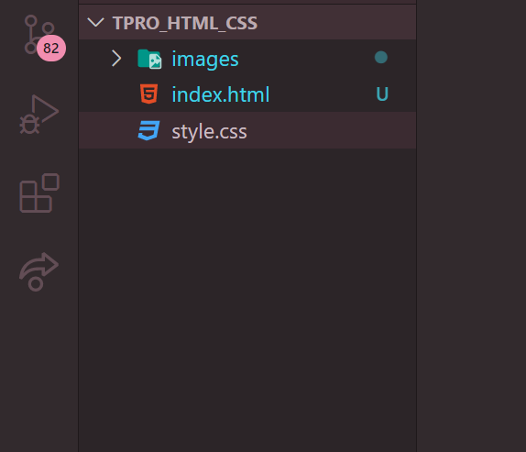
Archivo CSS
Notes:
Crear archivo CSS en VSC.

Slide 28
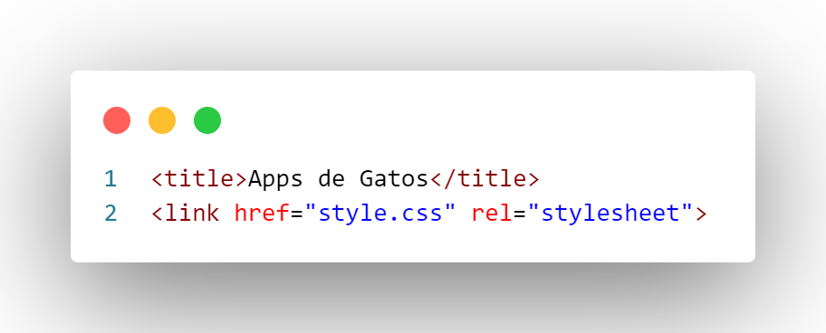
Vincular style.css con index.html utilizando la etiqueta <link>
Notes:
Crear archivo CSS en VSC.

Slide 29
Aplicar estilos a <body>

Slide 30
Selectores CSS

Slide 31
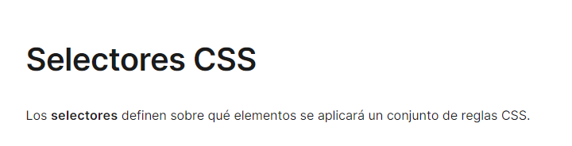
Veamos qué dice la documentación…
Fuente: https://developer.mozilla.org/es/docs/Web/CSS/CSS_Selectors
Notes:
Veamos qué dice la documentación: https://developer.mozilla.org/es/docs/Web/CSS/CSS_Selectors

Slide 32
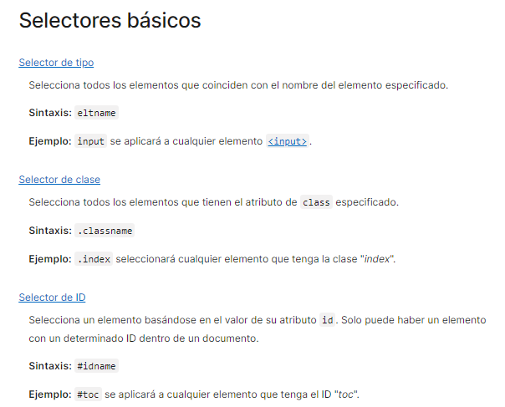
Notes:
Tenemos diferentes tipos de selectores

Slide 33
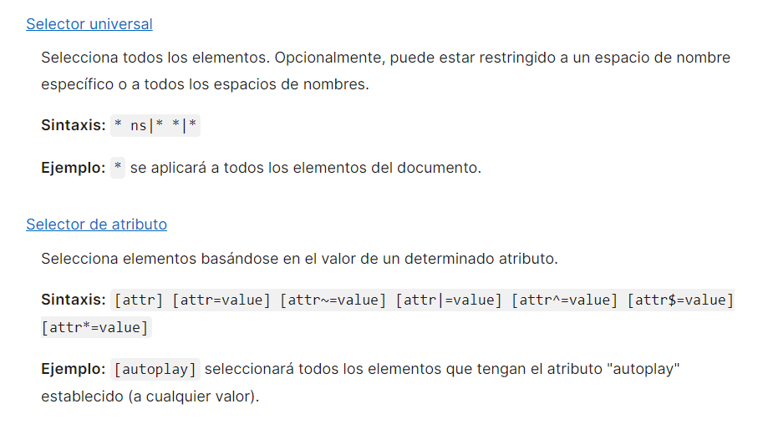
Notes:
Tenemos diferentes tipos de selectores

Slide 34
Tamaño de Fuente

Slide 35
Familias Tipográficas

Slide 36
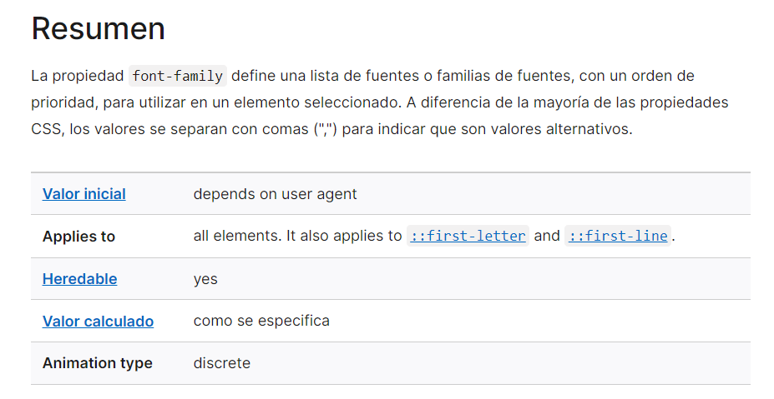
Veamos qué dice la documentación…
Fuente: https://developer.mozilla.org/es/docs/Web/CSS/font-family
Notes:
Veamos qué dice la documentación: https://developer.mozilla.org/es/docs/Web/CSS/font-family

Slide 37
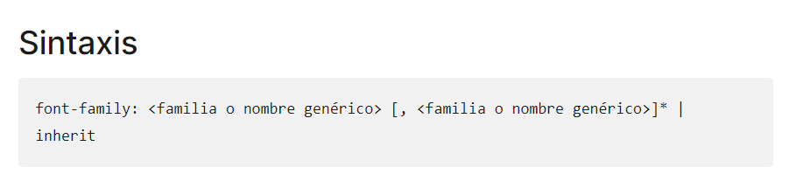
Veamos qué dice la documentación…
Fuente: https://developer.mozilla.org/es/docs/Web/CSS/font-family
Notes:
Veamos qué dice la documentación: https://developer.mozilla.org/es/docs/Web/CSS/font-family

Slide 38
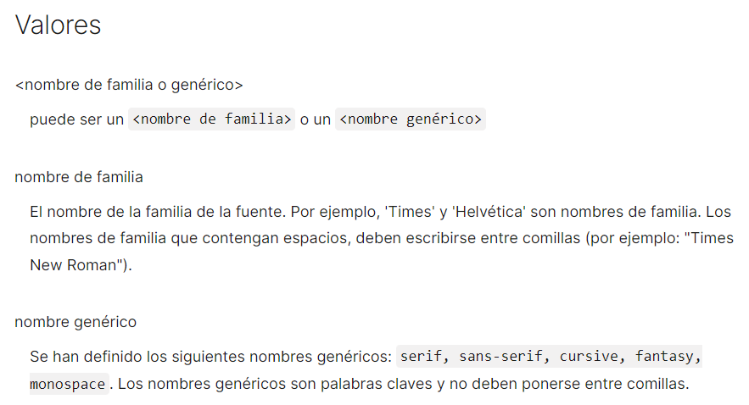
Veamos qué dice la documentación…
Fuente: https://developer.mozilla.org/es/docs/Web/CSS/font-family
Notes:
Veamos qué dice la documentación: https://developer.mozilla.org/es/docs/Web/CSS/font-family

Slide 39


Slide 40

Fuente: https://fonts.google.com/

Slide 41
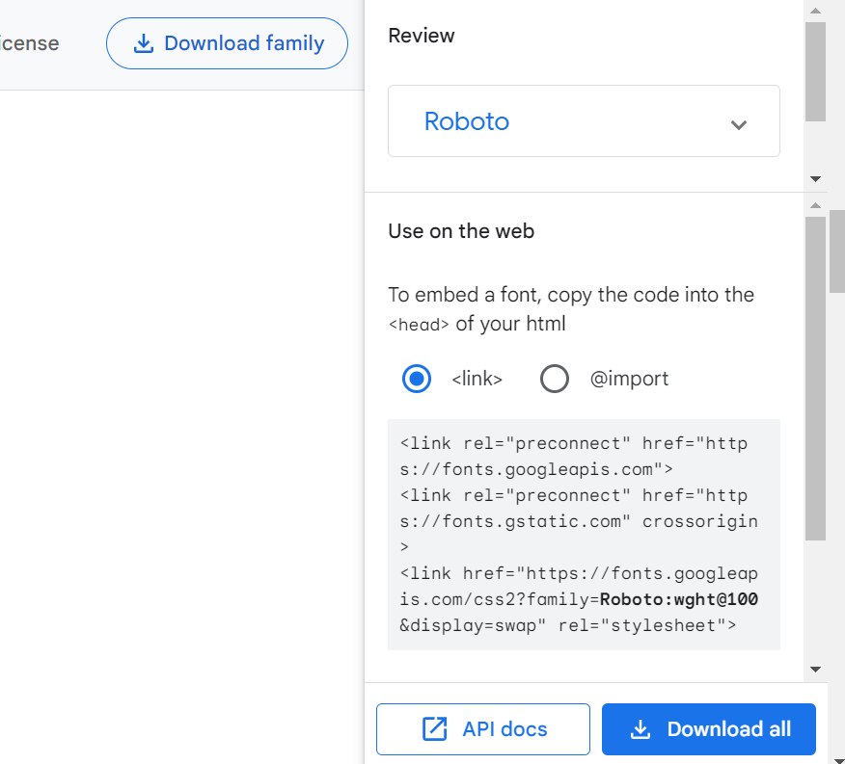
Copiar y pegar en el <head>
Fuente: https://fonts.google.com/

Slide 42
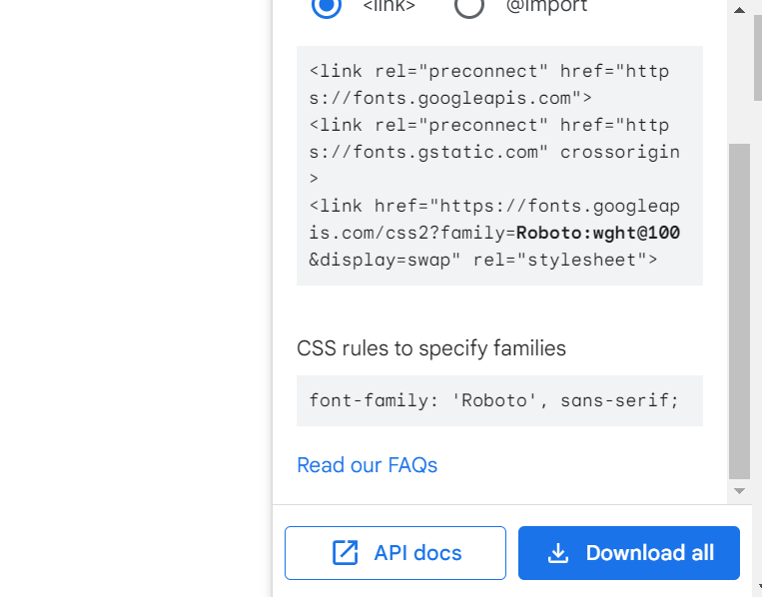
Copiar y pegar en el archivo .css
Fuente: https://fonts.google.com/

Slide 43
Cambiar el Tamaño de las Imágenes

Slide 44
Añade bordes alrededor de un elemento

Slide 45
Esquinas Redondeadas

Slide 46
Imágenes Redondeadas

Slide 47
Color de fondo de un <div>

Slide 48
Atributo id en CSS

Slide 49
Padding
(básico, a cada lado, en una línea)

Slide 50
Margin
(ajustar el margen, margen en una línea)

Slide 51
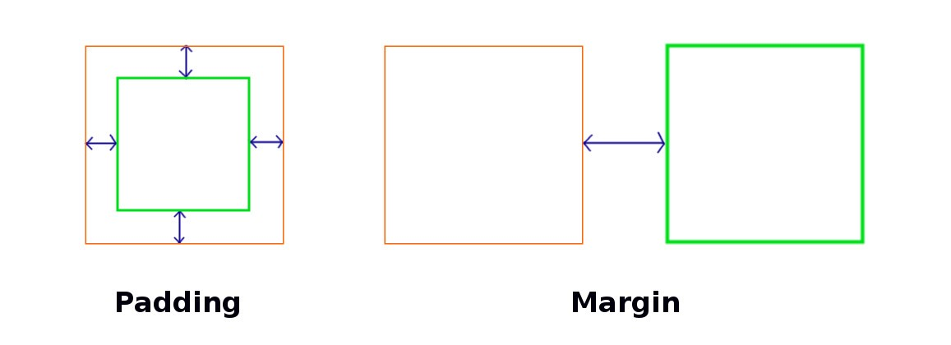
Padding vs. Margin

Slide 52
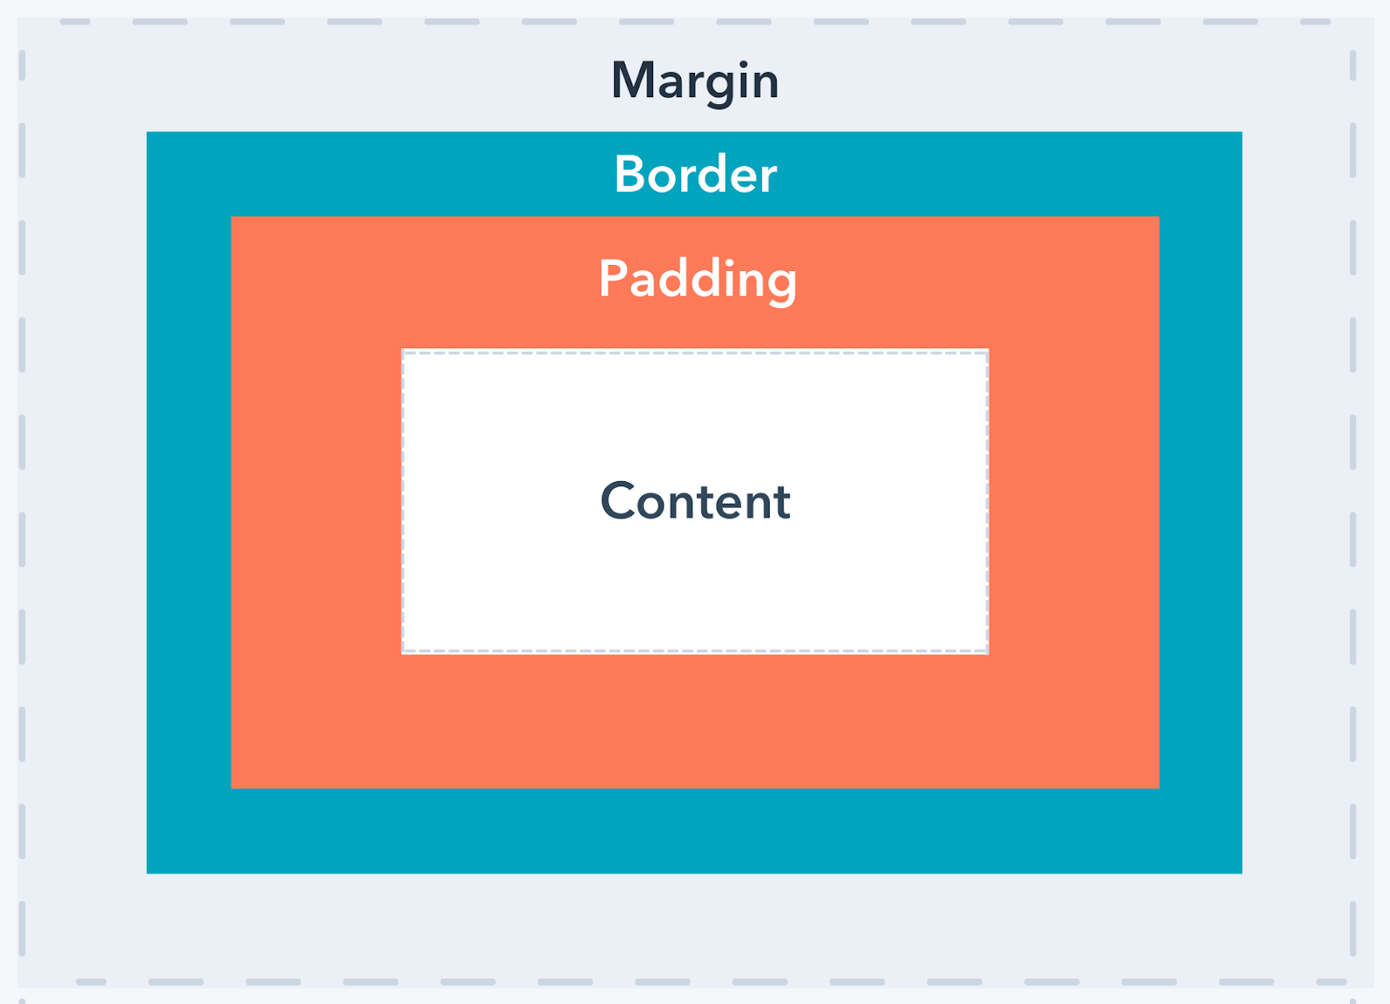
Padding vs. Margin

Slide 53
Selectores de Atributo

Slide 54
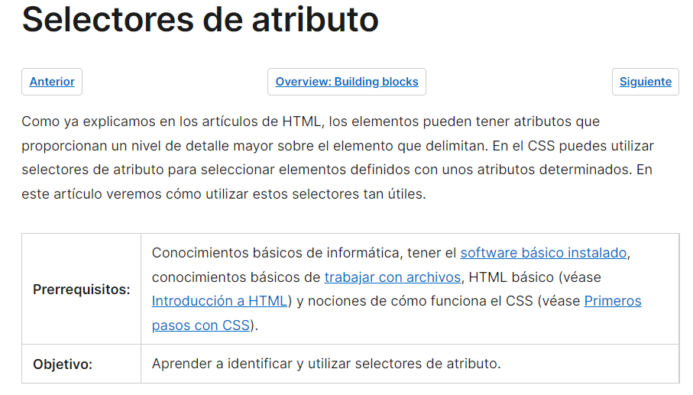
Veamos qué dice la documentación…
Fuente: https://developer.mozilla.org/es/docs/Learn/CSS/Building_blocks/Selectors/Attribute_selectors
Notes:
Veamos qué dice la documentación: https://developer.mozilla.org/es/docs/Web/CSS/font-family

Slide 55
Códigos hexadecimales para colores
Notes:
Link: https://htmlcolorcodes.com/es/

Slide 56

Recordatorios
Recordatorio 1
Recordatorio 2

